Slide 1
«Правила безопасности на льду весной»

Slide 2
Меры безопасности на льду весной, в период паводка
С наступлением весны под воздействием солнечных лучей лед быстро подтаивает. Еще более разрушительные действия на него оказывает усиливающееся весной течение воды в реках, которое подтачивает его снизу. С каждым днем он становится все более пористым, рыхлым и слабым.
Весенний лед резко отличается от осеннего и зимнего. Весенний лед не трещит, а проваливается, превращаясь в ледяную кашицу.
Толщина льда должна быть для одиноких пешеходов не менее 5 см, для групп людей - не менее 7 см.
Учащимся школы переходить водоемы весной строго запрещается!
Весенний лёд – капкан для вступившего на него!
Недопустимы игры на льду в период вскрытия рек. Прыгать с льдины на льдину, удаляться от берега очень опасно.
Во время паводка и ледохода опасно находиться на обрывистом берегу, так как быстрое течение воды подмывает и рушит его.

Slide 3
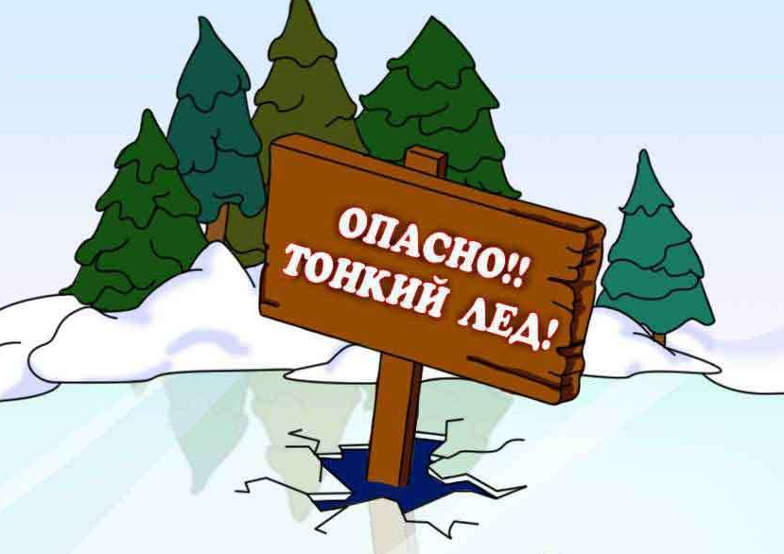
Меры безопасности во время весеннего половодья
♦ Период весеннего половодья особенно опасен для тех, кто живет близ
реки, пруда, водоема. Привыкая зимой пользоваться пешеходными
переходами по льду, многие забывают об опасности, которую таит
лед весной.
♦ Переходить реку, пруд, озеро по льду весной опасно. Нужно внимательно следить за знаками, обозначающими пешеходные переходы, пользоваться специальными настилами на льду.
♦ Больше всего несчастных случаев весной на реке происходит со школьниками. Дети часто позволяют себе шалости у реки, даже пробуют кататься на льдинах. Период половодья требует от нас порядка, осторожности и соблюдения правил безопасности поведения
на льду и воде. Во время половодья остерегайтесь любоваться ледоходом
с крутых берегов, размываемых весенними потоками, из-за чего склоны
берегов часто обваливаются. Нельзя выходить на водоемы при
Образовании ледяных заторов.
Помните! Игры на льду в это время, плавание на лодках, плотах
во время ледохода и половодья опасны для жизни!

Slide 4
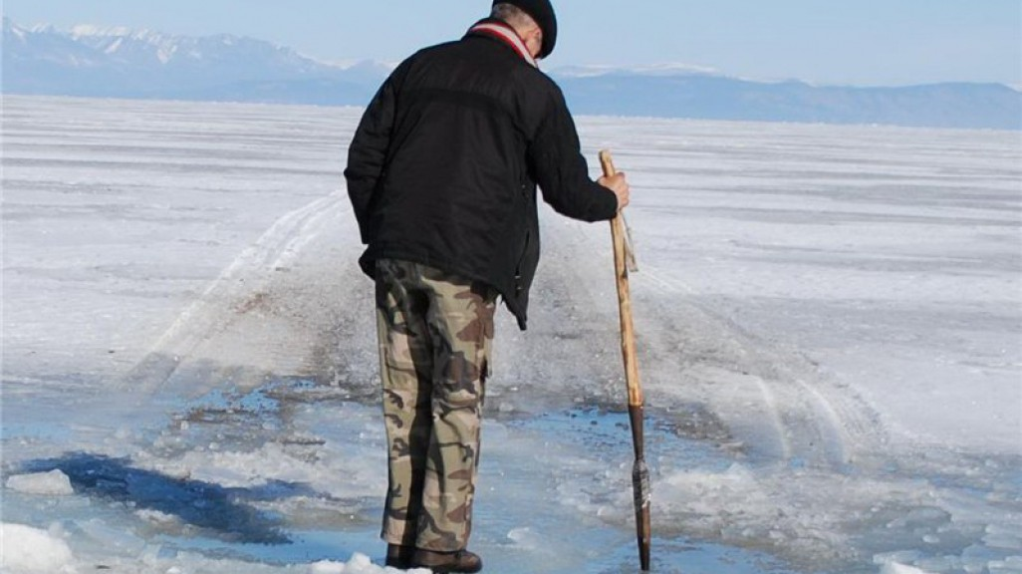
Правила поведения
При движении по льду проверяйте его прочность подручными средствами (шестом или лыжной палкой).
Проверять прочность льда ударами ног опасно!

Slide 5
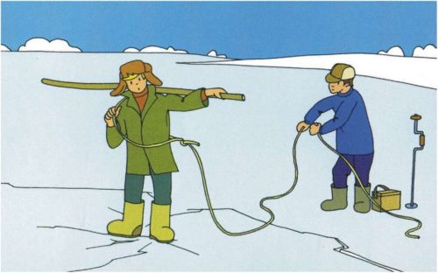
Правила поведения
Если на ваших глазах провалился человек - немедленно крикните ему, что идете на помощь. Приближайтесь к полынье ползком, широко раскинув руки. Ремни или шарф, любая доска, жердь, лыжи помогут Вам спасти человека.

Slide 6
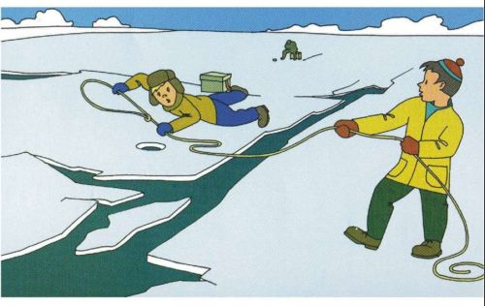
Правила поведения
Простейшим спасательным средством может служить обычная крепкая веревка (длиной 10м) с большими (длиной 70 см) петлями на обоих концах, или поплавками на одном конце для бросания терпящему бедствие на льду.

Slide 7
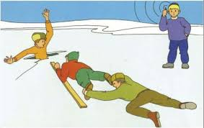
Правила поведения
Если вы не один, то взяв друг друга за ноги, ложитесь на лёд цепочкой и двигайтесь к пролому. Действуйте решительно и быстро: пострадавший быстро коченеет в ледяной воде, а намокшая одежда тянет его вниз. Подав пострадавшему подручное средство, вытащите его на лёд и ползком двигайтесь от опасной зоны.

Slide 8
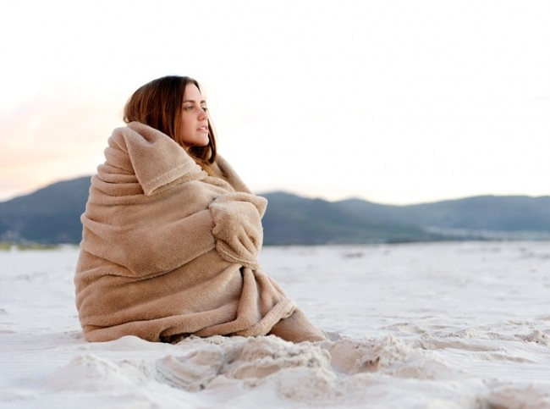
Правила поведения
Снимите с пострадавшего одежду и оденьте сухую. Если нет сухой одежды, отожмите мокрую, и затем снова ее оденьте. Укутайте пострадавшего по возможности полиэтиленом – произойдет эффект парника

Slide 9
Берегите себя и своих близких!

